Slide 1
Ленинград – неприступная твердыня.
8 сентября 1941 – 27 января 1944 гг.

Slide 2
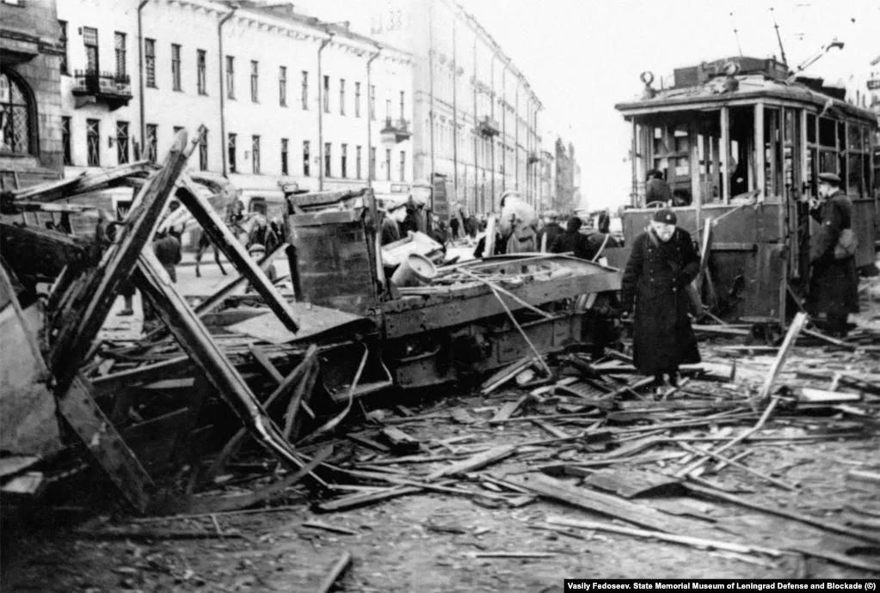
С осени 1941 года город Ленинград был взят немецкими войсками в блокадное кольцо. Так как при штурме Ленинграда ожидались большие потери личного состава с обеих сторон, вражеское командование принимает решение попросту уморить мирных жителей голодом

Slide 3
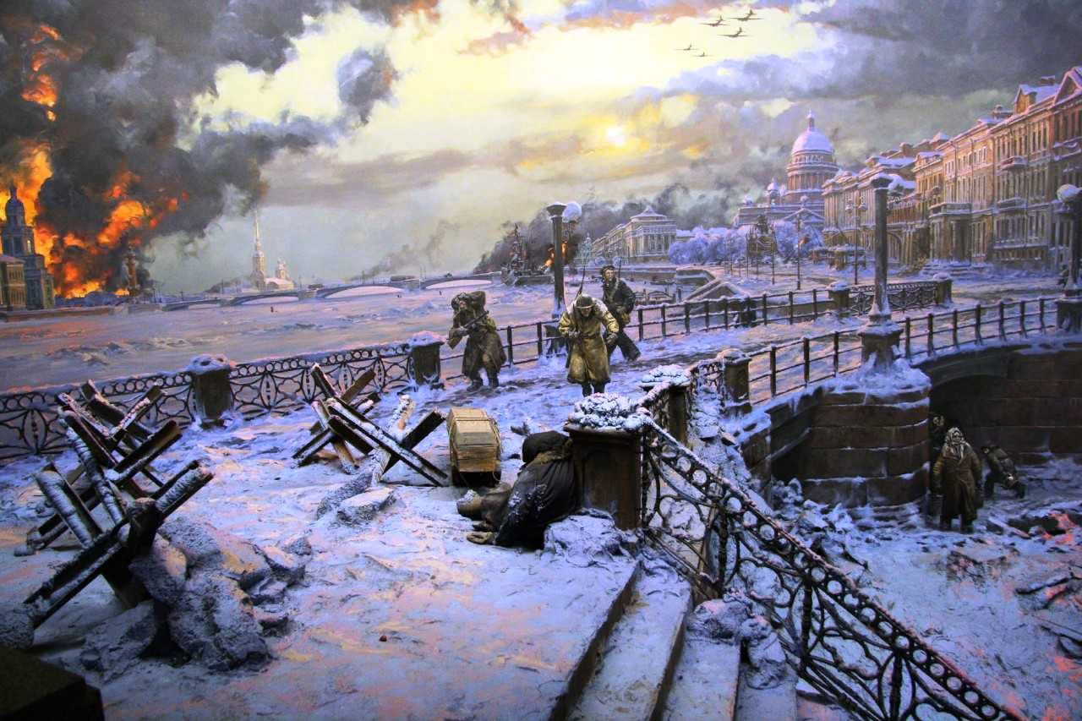

Slide 4
В городе с самого начала не было достаточных запасов пищи. И это было известно как советскому, так и немецкому командованию. В городе хлебные карточки ввели ещё до начала осады Ленинграда

Slide 6
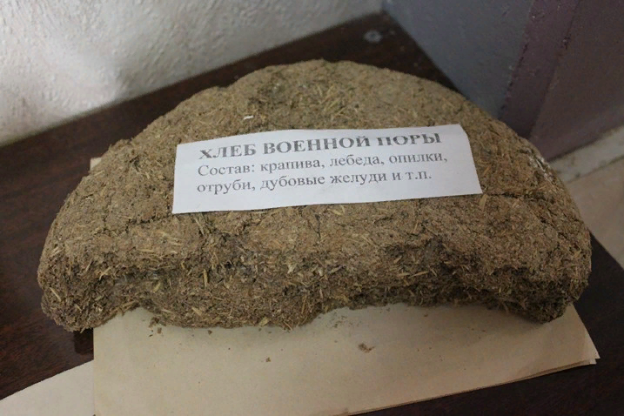
С каждым днем в городе таяли запасы продовольствия. Были сокращены нормы. Рабочие получали в день хлеба по 250 грамм, а служащие и дети по 125 грамм

Slide 7
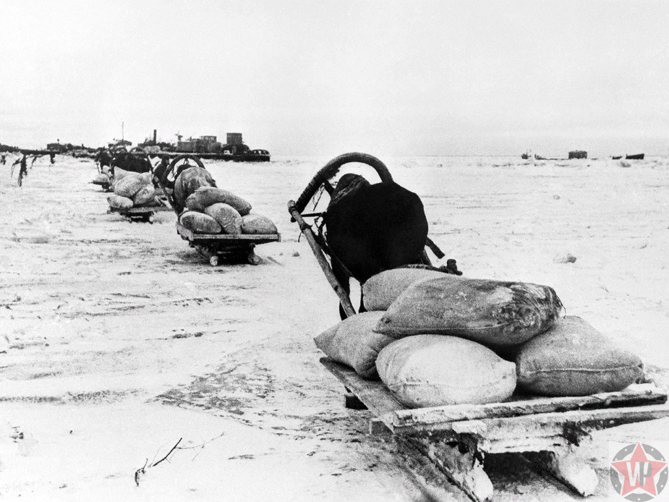
Единственной связующей ниточкой осаждённого города со страной были берега Ладожского озера. Этот путь по Ладожскому озеру знали, как Дорогу жизни.

Slide 8
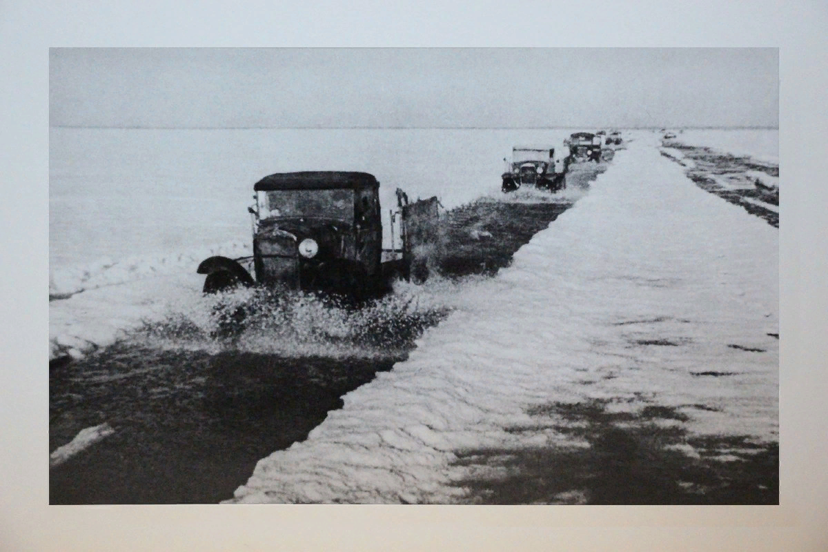

Slide 9
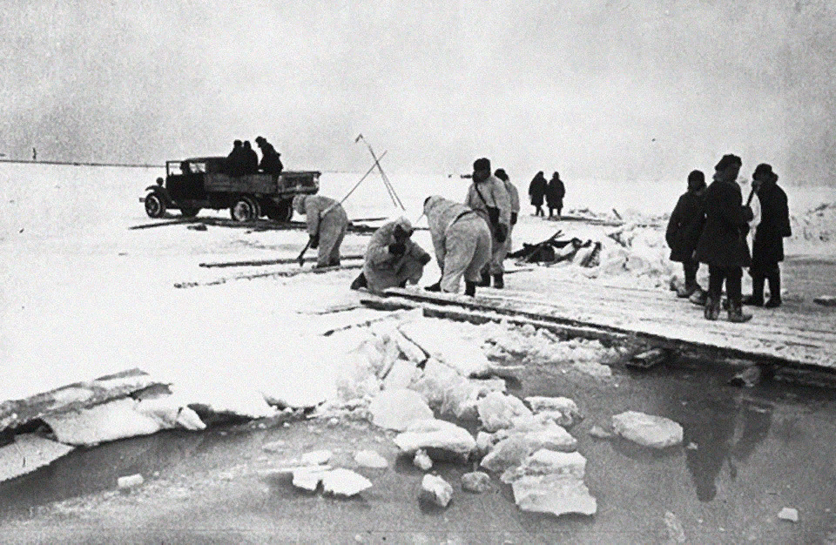

Slide 10
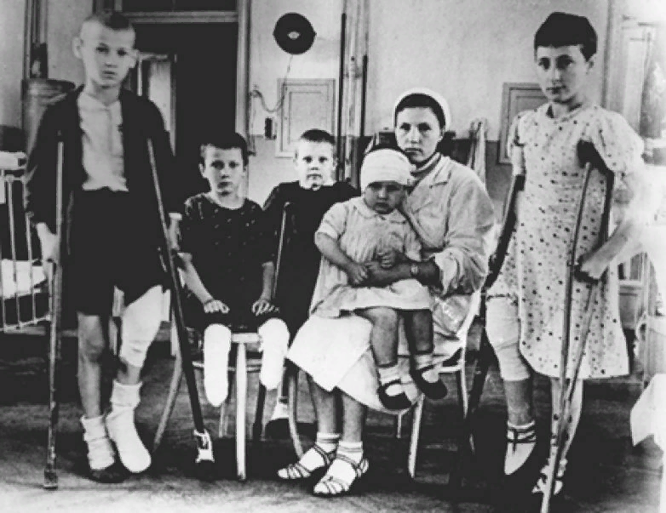
Дети блокадного Ленинграда

Slide 11
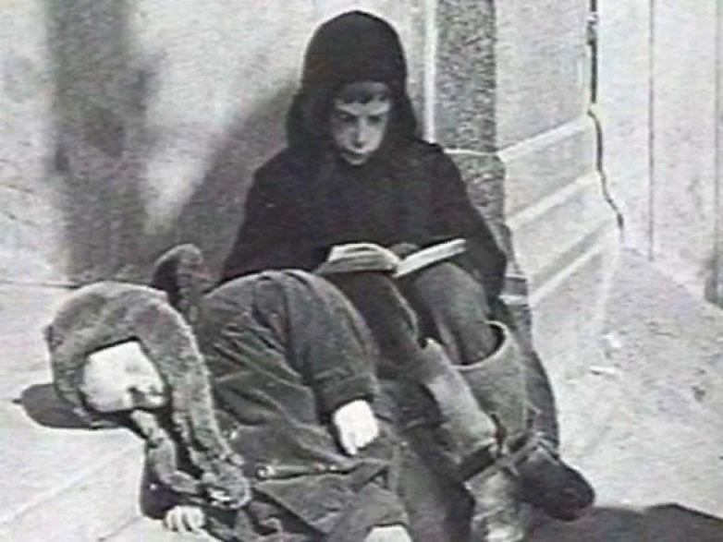

Slide 12
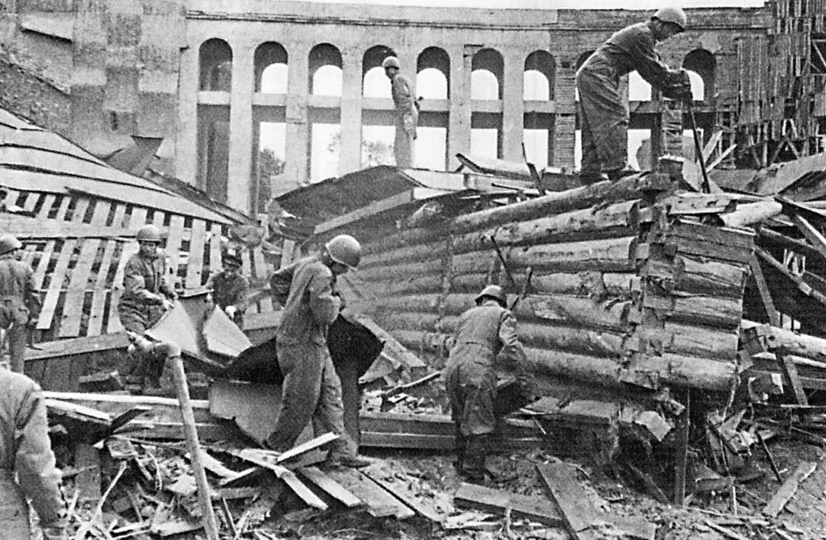
Ленинград был сильно разрушен

Slide 13
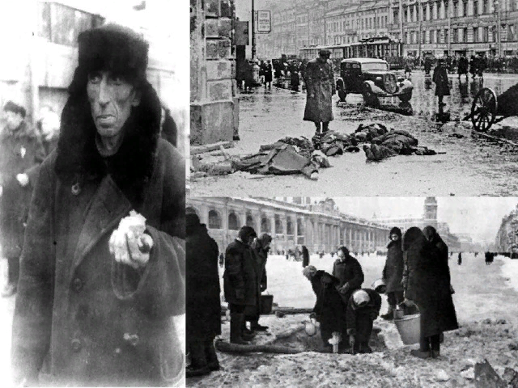

Slide 14
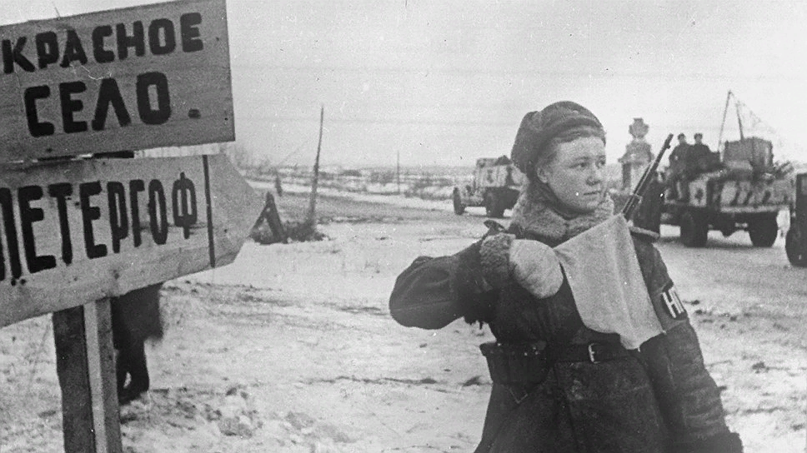
Прорыв блокады Ленинграда и освобождение.

Slide 16
